Slide 1
Система непересекающихся множеств (англ. Disjoint Set Union)
© ДМА ФПМИ Соболевская Е.П., 2021 год

Slide 2
В некоторых задачах необходимо хранить разбиение какого-то набора уникальных объектов на непересекающиеся динамические множества.
Предположим, что набор объектов, для которого выполнялось разбиение на непересекающиеся множества, — целые числа от 1 до n.
{1, 2, 3, 4, 8}, {5, 6}, {7}
В каждом множестве выделен один из его элементов, который называют представителем (англ. representative), который будет определять данное множество. В литературе часто вместо слова представитель говорят лидер.

Slide 3
Пусть изначально каждый объект находится в собственном одноэлементном множестве.
FindSet(x) — выдать указатель на представителя множества, которому принадлежит элемент x;
БАЗОВЫЕ
ОПЕРАЦИИ
Union(x,y) — объединить два непересекающихся множества, которые содержат элементы x и y.
Структуру данных, поддерживающую такой интерфейс, называют
системой непересекающихся множеств (СНМ) (англ. disjoint set union, DSU).

Slide 4
Реализация DSU
на массиве
на связном списке с указателем на представителя
с помощью корневых деревьев

Slide 5
1. Реализация DSU с использованием структуры данных массив предполагает, что элемент массива array[i] содержит представителя множества, которому принадлежит элемент i. Нумерация в массиве array начинается с 1.
Для системы непересекающихся множеств:
{1, 2, 3, 4, 8}, {5, 6}, {7}.
Массив будет иметь следующий вид:
1 | 2 | 3 | 4 | 5 | 6 | 7 | 8
2 | 2 | 2 | 2 | 6 | 6 | 7 | 2
array
БАЗОВЫЕ
ОПЕРАЦИИ
FindSet(x) —
Union(x,y) —

Slide 6
2. Реализация на связном списке с указателем на представителя
{1, 2, 3, 4, 8}, {5, 6}, {7}
head
tail
head
tail
head
tail
2
1
3
4
null
8
6
null
5
null
7
array
1 | 2 | 3 | 4 | 5 | 6 | 7 | 8
1. Элементы каждого множества связаны в отдельный связный список.
5. Дополнительно: массив array, где array[i] - указатель на элемент i в связном списке.
2. Представителем множества является первый элемент списка .
3. Каждый элемент списка содержит:
указатель на представителя;
указатель на следующий за ним элемент.
4. Для каждого списка поддерживают два указателя: на первый и последний элементы списка.

Slide 7
{1, 2, 3, 4, 8}, {5, 6}, {7}
head
tail
head
tail
head
tail
2
1
3
4
null
8
6
null
5
null
7
array
1 | 2 | 3 | 4 | 5 | 6 | 7 | 8
FindSet(x) —
Union(x,y)—

Slide 8
Правило меньшее к большему:
при выполнении операции Union(x,y)ссылки на нового представителя изменяются у всех элементов меньшего множества.
head
tail
head
tail
head
tail
2 5
1
3
4
null
8
6 2
null
5
null
7 1
array
1 | 2 | 3 | 4 | 5 | 6 | 7 | 8

Slide 9
Правило меньшее к большему:
при выполнении операции Union(x,y)ссылки на нового представителя изменяются у всех элементов меньшего множества.
Теорема
Последовательность из m операций FindSet(x) и Union(x,y) потребует времени O(m + n log n).
Доказательство
Каждый раз, когда какой-то элемент перемещается из одного множества в другое с изменением представителя, размер множества, содержащего этот элемент, увеличивается не менее чем вдвое. Так как множество может вырасти лишь до размера n, каждый элемент может подвергнуться перемещению не более чем log₂n раз.

Slide 10
3. Реализация интерфейса с помощью корневых деревьев
Каждому множеству поставим в соответствие своё корневое дерево.
Каждой вершине дерева соответствует ровно один элемент множества.
Корень дерева содержит представителя множества.
{1, 2, 3, 4, 8}
{5, 6}
{7}
2
6
7
1
4
3
5
8

Slide 11
В памяти компьютера семейство корневых деревьев хранится в каноническом виде (массив parent):
2
6
7
1
4
3
5
для каждой вершины дерева i указан её предок parent[i];
для корня дерева верно равенство i==parent[i].
8
i
1 | 2 | 3 | 4 | 5 | 6 | 7 | 8
2 | 2 | 2 | 2 | 6 | 6 | 7 | 4
parent

Slide 12
FindSet (8)
2
6
7
1
4
3
5
FindSet(x) —
8
i
1 | 2 | 3 | 4 | 5 | 6 | 7 | 8
2 | 2 | 2 | 2 | 6 | 6 | 7 | 4
parent

Slide 13
Union(x,y)
определить представителей множеств, которым принадлежат x и y;
представителя одного из множеств сделать сыном представителя другого множества;
?
7
6
2
5
1
4
3
2
6
7
i
1 | 2 | 3 | 4 | 5 | 6 | 7 | 8
2 | 7 | 2 | 2 | 6 | 6 | 7 | 4
Union(7,8)
8
parent
1
4
3
5
?
2
6
8
7
1
4
3
5
i
1 | 2 | 3 | 4 | 5 | 6 | 7 | 8
2 | 2 | 2 | 2 | 6 | 6 | 7 | 4
parent
i
1 | 2 | 3 | 4 | 5 | 6 | 7 | 8
2 | 2 | 2 | 2 | 6 | 6 | 2 | 4
8
parent

Slide 14
БАЗОВЫЕ
ОПЕРАЦИИ
FindSet(x) —
Union(x,y)—

Slide 15
Усовершенствование 1. Объединение по размеру (или рангу)
Если у каждого корневого дерева поддерживать весовую характеристику, в качестве которой может выступать или
число вершин в дереве (размер),
или
высота дерева (ранг),
то тогда при выполнении операции Union корень дерева c меньшей весовой характеристикой будет ссылаться на корень дерева с большей весовой характеристикой (т.е. присоединяем меньшее к большему).

Slide 16
Теорема
Если при выполнении каждой операции Union корень дерева с меньшим числом вершин преобразуется в сына корня дерева с большим числом вершин (эвристика объединения по размеру), то высота дерева в семействе может достичь высоты h, только, если оно имеет не менее 2^{h} вершин.
Доказательство
Проведём доказательство по индукции.
Для h=0 утверждение верно, так как каждое дерево имеет, по крайней мере, один узел.
T
Предположим, что утверждение верно для всех значений параметра, меньших h (≥1).
h
Пусть T – дерево высоты h с минимальным числом вершин. Предположим, что дерево T получилось в результате слияния двух деревьев Т₁ и Т₂ и n(Т₂) ≥ n(Т₁).
Т₂
h-1
Тогда должно выполняться:
h(Т₂)<h (еcли предположить, что h(Т₂)=h , то придём к противоречию, что T - дерево высоты h с минимальным числом вершин;
h(Т₁)=h-1 (иначе у дерева T не будет достигаться высота h);
Т₁
По индукционному предположению n(Т₁)≥2^{h-1}, поэтому получаем, что n(T)=n(Т₁)+n(Т₂)≥ n(Т₁)+n(Т₁) ≥ 2^{h-1}+ 2^{h-1=} 2^{h}.

Slide 17
Теорема
Если при выполнении каждой операции Union корень дерева с меньшим числом вершин преобразуется в сына корня дерева с большим числом вершин (эвристика объединения по размеру), то высота дерева в семействе может достичь высоты h, только, если оно имеет не менее 2^{h} вершин.
Следствие
Никакое дерево при объединении по размеру не может иметь высоту h большую, чем log₂ n.
Действительно, для любого дерева T в семействе n≥n(T) ≥2^{h(T)} . Поэтому h(T)≤log₂ n.
БАЗОВЫЕ
ОПЕРАЦИИ
FindSet(x) —
Union(x, y) —

Slide 18
Пример.
Система непересекающихся множеств:
{1, 2, 3, 4, 8}, {5, 6}, {7}.
2
6
7
Интерфейс реализуется на семействе корневых деревьев с эвристикой объединения по размеру.
1
4
3
5
В памяти компьютера для хранения DSU можно использовать один из двух способов:
8
Способ 1
Способ 2
1 | 2 | 3 | 4 | 5 | 6 | 7 | 8
2 | 2 | 2 | 2 | 6 | 6 | 7 | 4
1 | 5 | 1 | 2 | 1 | 2 | 1 | 1
1 | 2 | 3 | 4 | 5 | 6 | 7 | 8
2 | -5 | 2 | 2 | 6 | -2 | -1 | 4
parent
parent
size

Slide 19
Пример (продолжение).
2
7
2
6
7
Union(5, 8)
1
4
3
6
1
4
3
5
8
5
8
Способ 1
Способ 2
1 | 2 | 3 | 4 | 5 | 6 | 7 | 8
2 | 2 | 2 | 2 | 6 | 6 | 7 | 4
1 | 5 | 1 | 2 | 1 | 2 | 1 | 1
parent
parent
1 | 2 | 3 | 4 | 5 | 6 | 7 | 8
2 | -5 | 2 | 2 | 6 | -2 | -1 | 4
size
1 | 2 | 3 | 4 | 5 | 6 | 7 | 8
2 | 2 | 2 | 2 | 6 | 2 | 7 | 4
1 | 7 | 1 | 2 | 1 | 2 | 1 | 1
1 | 2 | 3 | 4 | 5 | 6 | 7 | 8
2 | -7 | 2 | 2 | 6 | 2 | -1 | 4
parent
parent
size

Slide 20
Усовершенствование 2. Сжатие пути (англ. path compression)
Позволяет получить практически линейное время работы серии операций FindSet и Union.
r
Предположим, что выполняется операция FindSet(x), которая выполняется простым подъёмом от вершины x к корню дерева r, используя массив предков parent.
Все посещённые при этом подъёме вершины составляют путь поиска.
u
k
z
w
y
x
Процедура сжатия пути
всем вершинам, лежащим на пути поиска, в качестве предка присваивает ссылку на корень данного дерева (сжатие пути не изменяет ранги вершин).
r
u
z
y
x
k
w

Slide 21
Пример.
2
7
2
7
3
FindSet(8)
1
6
1
8
4
3
6
4
5
5
8
Способ 1
Способ 2
1 | 2 | 3 | 4 | 5 | 6 | 7 | 8
2 | 2 | 2 | 3 | 6 | 2 | 7 | 4
1 | 7 | 3 | 2 | 1 | 2 | 1 | 1
1 | 2 | 3 | 4 | 5 | 6 | 7 | 8
2 | -7 | 2 | 3 | 6 | 2 | -1 | 4
parent
parent
size
1 | 2 | 3 | 4 | 5 | 6 | 7 | 8
2 | 2 | 2 | 2 | 6 | 2 | 7 | 2
1 | 7 | 1 | 1 | 1 | 2 | 1 | 1
1 | 2 | 3 | 4 | 5 | 6 | 7 | 8
2 | -7 | 2 | 2 | 6 | 2 | -1 | 2
parent
parent
size

Slide 22
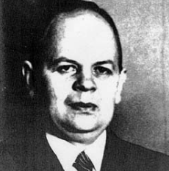
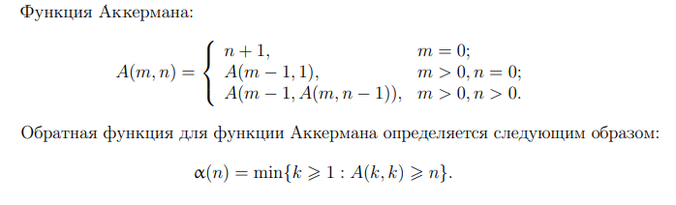
Теорема
Последовательность из m операций FindSet(x) и Union(x, y) может быть выполнена с использованием эвристик объединения по размеру и сжатия пути за время O(m·α(n)) в худшем случае.
В формулировке теоремы функция α(n) — обратная функция для функции Аккермана.
Функция α(n) растёт очень медленно, она становится больше числа 4 только для очень больших значений n ≫ 10⁸⁰.
Поэтому для практических приложений полагают, что α(n) ≤ 4.
Вильгельм Аккерман
Wilhelm Ackermann
1886-1962
Германия

Slide 23
class DisjointSetUnion:
def __init__(self, n):
self.size = [1 for i in range(n)]
self.parent = [i for i in range(n)]
def FindSet(self, x):
if x == self.parent[x]:
return x
# Path compression
self.parent[x] = self.FindSet(self.parent[x])
return self.parent[x]
def Union(self, x, y):
x = self.FindSet(x)
y = self.FindSet(y)
if x != y:
# Union by size
if self.size[x] < self.size[y]:
# Swap x and y
x, y = y, x
# Now size[x] >= size[y]
self.parent[y] = x
self.size[x] += self.size[y]

Slide 24
Общие задачи в iRunner для закрепления навыков реализации DSU
0.1 Дороги
0.2 Разрушение дорог (простая версия)
0.3 Разрушение дорог (сложная версия)

Slide 25
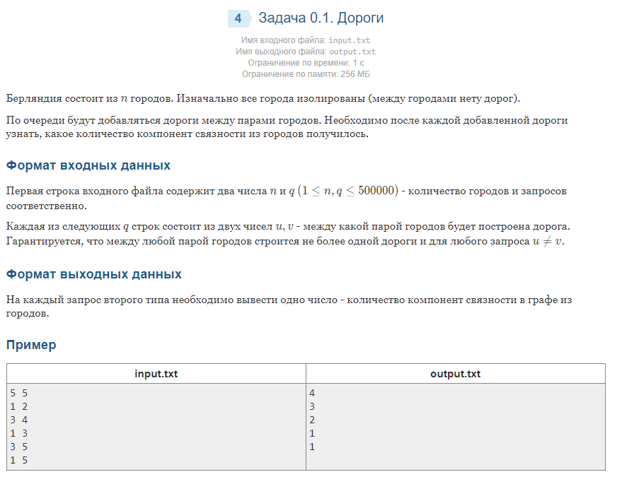

Slide 26
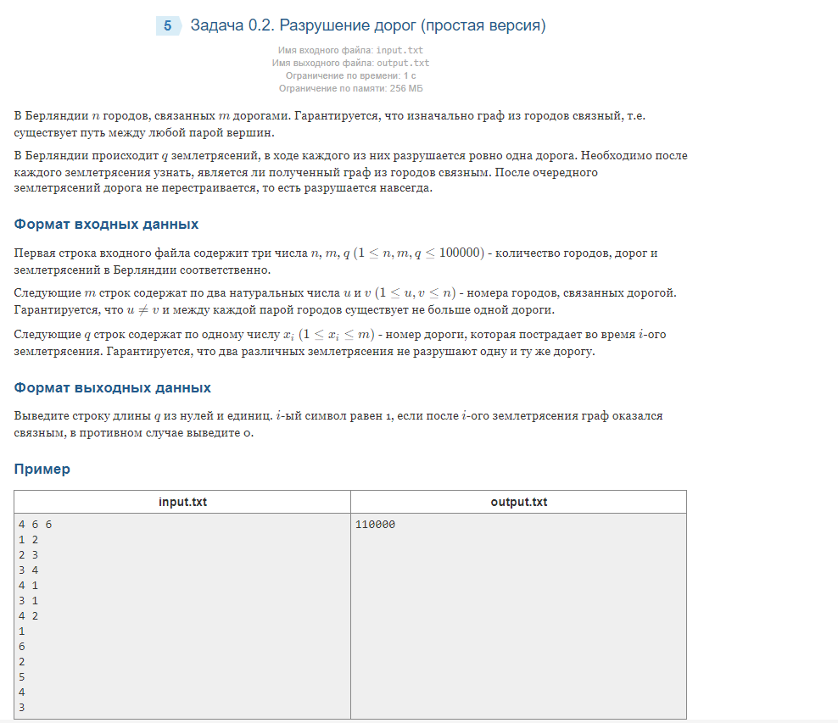

Slide 27
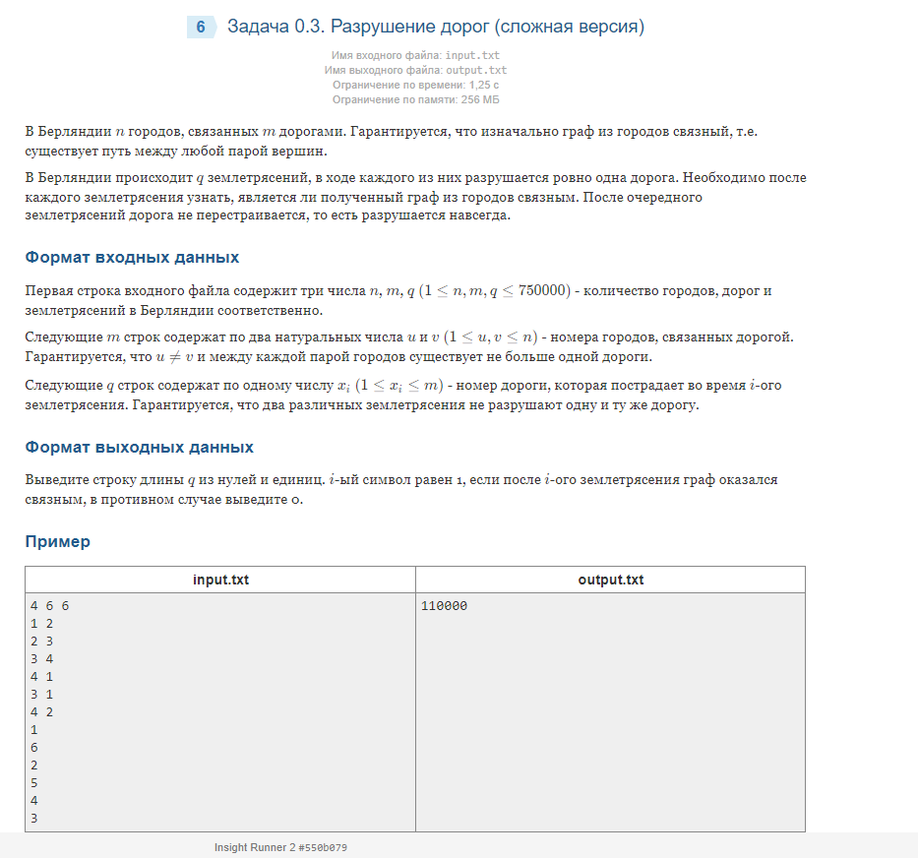

Slide 28

Спасибо за внимание!
©ДМА ФПМИ Соболевская Е.П., 2021 год

